Slide 1
POVEZIVANJE NA INTERNET

Slide 2
POVEZIVANJE NA INTERNET
Postoji mnogo načina na koji se računalo može povezati na internet, a to ovisi o tome povezujemo li se kao:
-individualni (kućni) korisnik
- preko lokalne mreže.
U oba slučaja veza s internetom može biti:
-na poziv (dial-up)
-stalna veza.

Slide 3
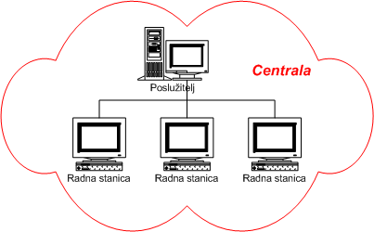
PRISTUP PREKO LOKALNE MREŽE
U svojoj školi ostvarujete pristup internetu preko lokalne meže. Ako je odnos računala u mreži ravnopravan (peer-to-peer), onda svako računalo neovisno o drugom ima pristup internetu.
U većim tvrtkama, jedna lokalna mreža može biti samo jedan mali dio rasprostranjene mreže (WAN) koja je zajednički spojena na internet.

Slide 4
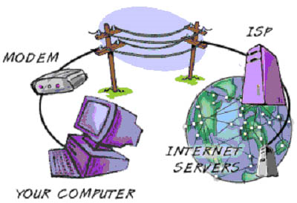
Veza na poziv (dial-up)
Tim se načinom povezivanja koristimo ako imamo:
-fiksnu vezu - analogni modem ili ISDN (digitalni) adapter,
-bežičnu vezu - putem mobilnih uređaja.
Veza se ostvaruje biranjem telefonskog broja koji ste dobili od Davatelja internetskih usluga.

Slide 5
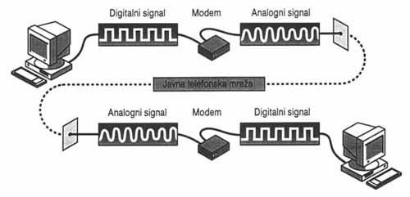
Analogni modem
To je uređaj koji omogućuje prijenos podataka između udaljenih računala uz pomoć analogne telefonske linije. Kako je telefonska linija namijenjena prijenosu ljudskoga glasa, potreban je uređaj koji će prilagoditi digitalni signal iz računala (nizove bitova) i pripremiti ga za prijenos zvučnim (analognim) signalom.
Modemi se izrađuju kao unutarnji (interni) i vanjski (eksterni).

Slide 6
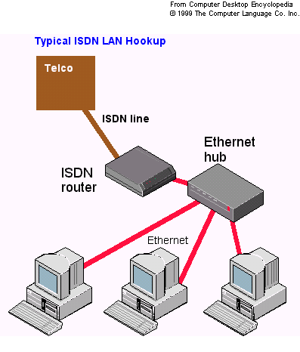
ISDN (Integrated Services Digital Network)
Uvođenjem digitalne telefonske veze omogućen je prijenos podataka bez pretvaranja digitalnog signala u analogni, tj. bez moduliranja.
. Dodatna pogodnost je što se kanali mogu odvojiti za različite funkcije tako da se može istodobno jednim kanalom povezati na internet, a drugim kanalom koristiti za telefonski razgovor.

Slide 7
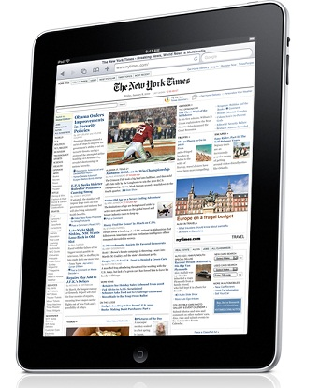
Mobilni uređaj
Ovi uređaji upotrebljavaju se uglavnom kao bežični modemi za prijenosna računala koji omogućuju mobilni pristup internetu. Dovoljno je da je mjesto gdje se nalazite pokriveno signalom mobilnog operatera koji je u ovom slučaju ISP tvrtka.
CARNet je, u suradnji s vodećim mobilnim operaterima u Hrvatskoj, omogućio svojim korisnicima povoljnije uvjete za mobilni pristup internetu (i učenicima i učiteljima osnovnih i srednjih škola).

Slide 8
Javni bežični internet (HotSpot)
Neke ISP tvrtke nude svojim korisnicima mogućnost spajanja na internet putem prijenosnika ili dlanovnika (PDA) na javni bežični internet
Brzina prijenosa se kreće do 2 Mbps, ali često je manja zbog većeg broja korisnika koji se istodobno koriste ovom uslugom.
Ako ste izvan kuće ili na putu, možete pristupiti internetu pod uvjetom da ste u dosegu signala neke od tzv. HotSpot lokacija gdje su postavljene pristupne točke (Access Point) koja prenosi signale do 100 metara.

Slide 9
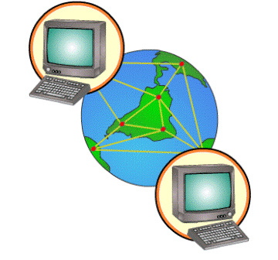
Stalna veza
Stalna veza s internetom ostvaruje se korištenjem DSL (Digital Subscriber Line) tehnologije ili kabelske veze.
Kabelska veza se može ostvariti samo ako je već uvedena kabelska televizija tako da koristi istu infrastrukturu, uz dodatak kabelskog modema koji se najčešće iznajmljuje od distributera kabelske televizije.

Slide 10
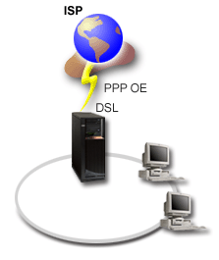
DSL uređaj (Digital Subscriber Line)
DSL uređaj (si. 5.14.) omogućuje spajanje računala s DSL telefonskom linijom. S računalom se mogu povezati preko mrežnog kabela na mrežnu karticu ili preko USB kabela na USB sučelje.
Kabelski modem je uređaj koji omogućuje pristup internetu preko infrastrukture kabelske televizije. Tako korisnik može istodobno primati i signal kabelske televizije i podatke preko kabelskog modema (koji dalje idu na računalo) uz pomoć razdjelnika.

Slide 11
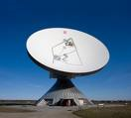
Internet putem satelita
Internet putem satelita pripada vrsti bežičnih pristupa internetu. Glavne odlike bežične prijenosne tehnologije su velik doseg signala (zbog velike visine signal koji odašilje satelit može pokriti veliko geografsko područje) te brzina i propusnost prijenosa.

Slide 12
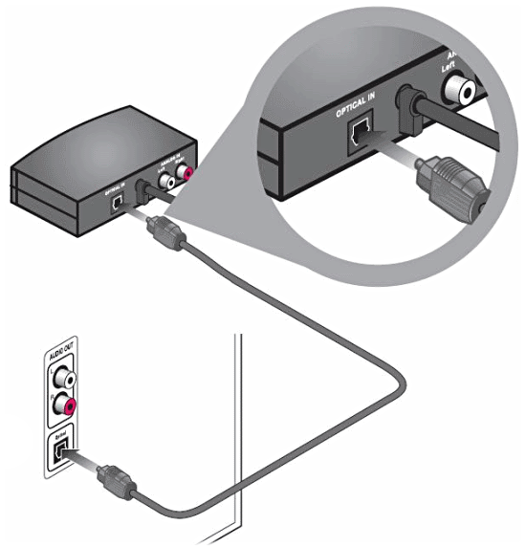
Optičko povezivanje
Optičko povezivanje predstavlja najbrži način povezivanja na Internet. Za optičko povezivanje potreban je optički ili svjetlovodni kabel.
U RH veći broj škola poveza je na internet ovim načinom povezivanja brzinama do 100GB.

Slide 13
HVALA NA PAŽNJI!!!
IZIDOR ŽUGAJ
7.b.r

